Slide 1

ГККП «Жамбылский политехнический высший колледж»
Формат выступления:
PechaKucha 0/20
Тема выступления:
«Развитие функциональной грамотности на уроках литературы: от теории к практике»
Преподаватель русского языка и литературы Андреева Наталья Валерьевна

Slide 2
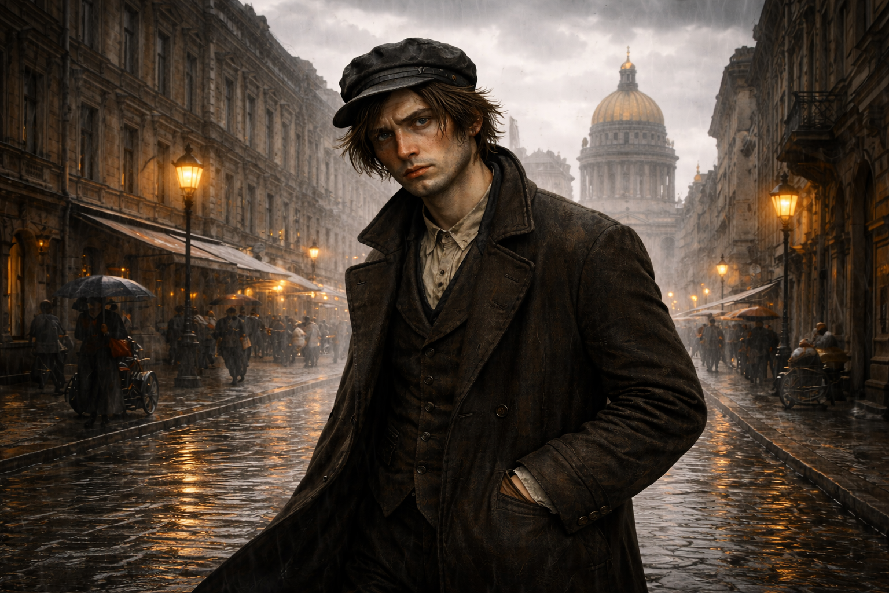

Формат выступления:
PechaKucha 1/20

Slide 3

Формат выступления:
PechaKucha 2/20

Slide 4

Формат выступления:
PechaKucha 3/20

Slide 5

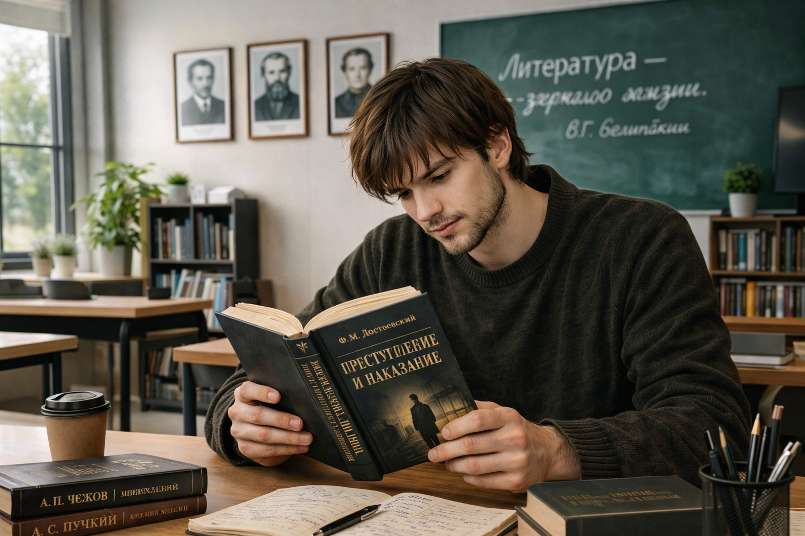
Формат выступления:
PechaKucha 4/20
Читательская грамотность

Slide 6
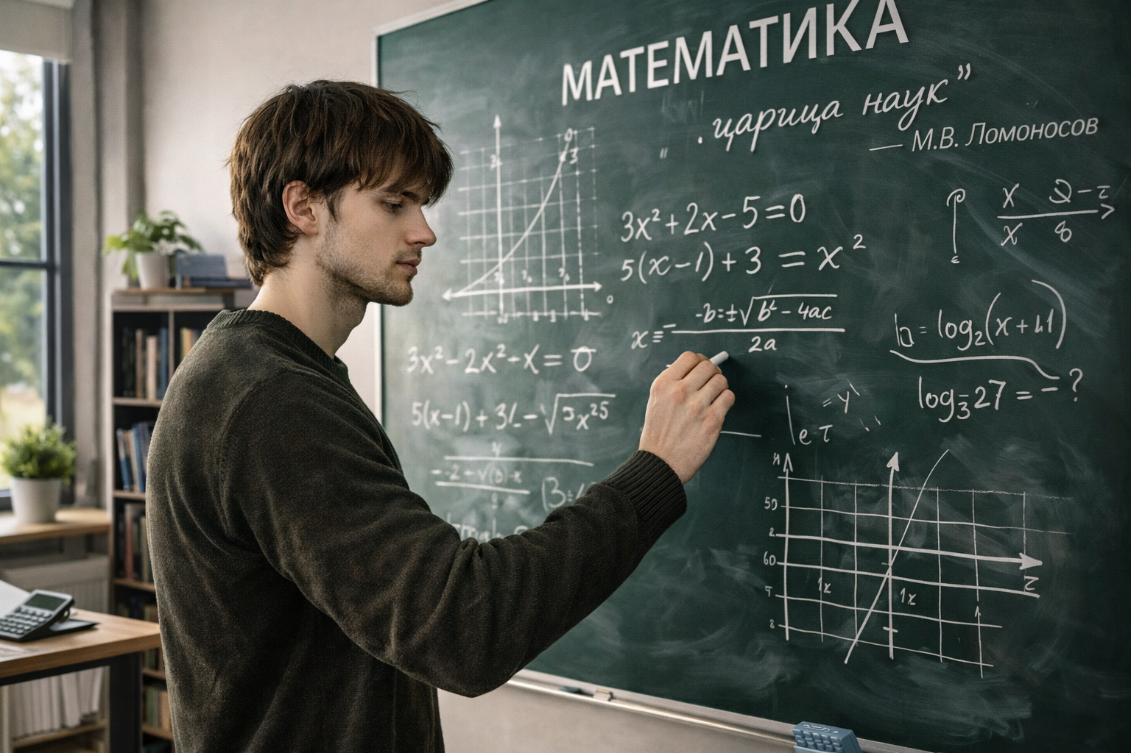
Формат выступления:
PechaKucha 5/20
Математическая грамотность

Slide 7
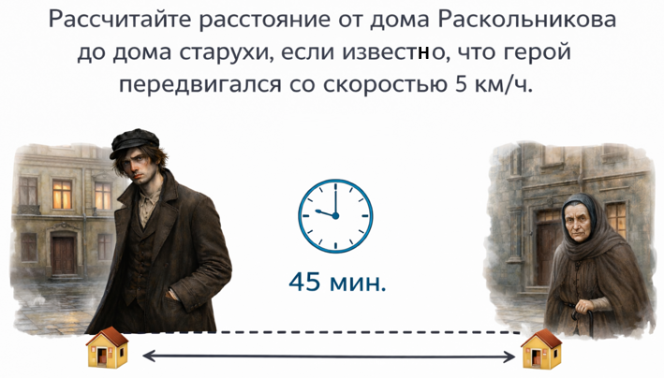
Формат выступления:
PechaKucha 6/20
Литература + математика

Slide 8
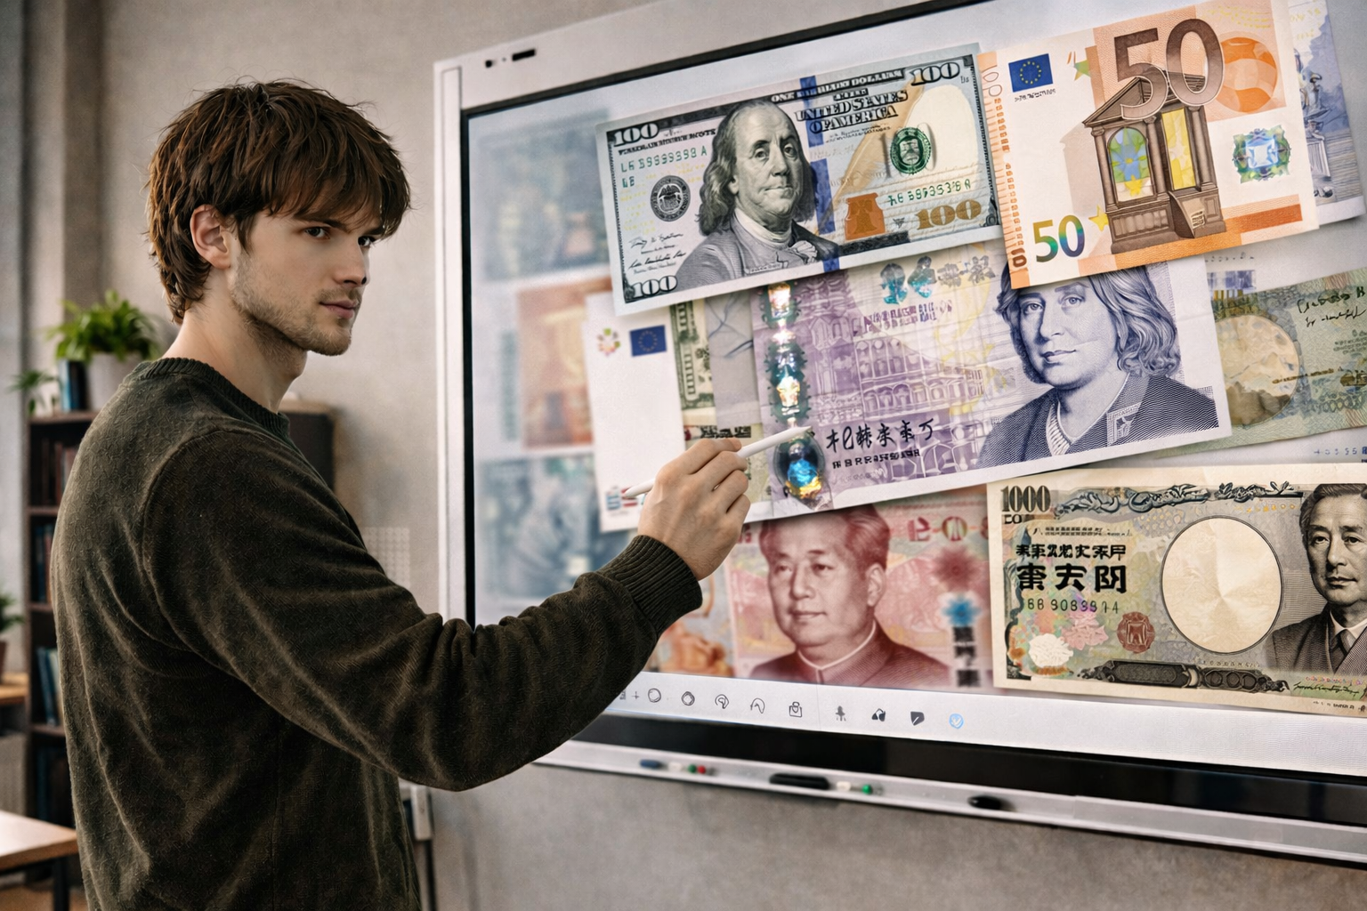
Формат выступления:
PechaKucha 7/20
Финансовая грамотность

Slide 9
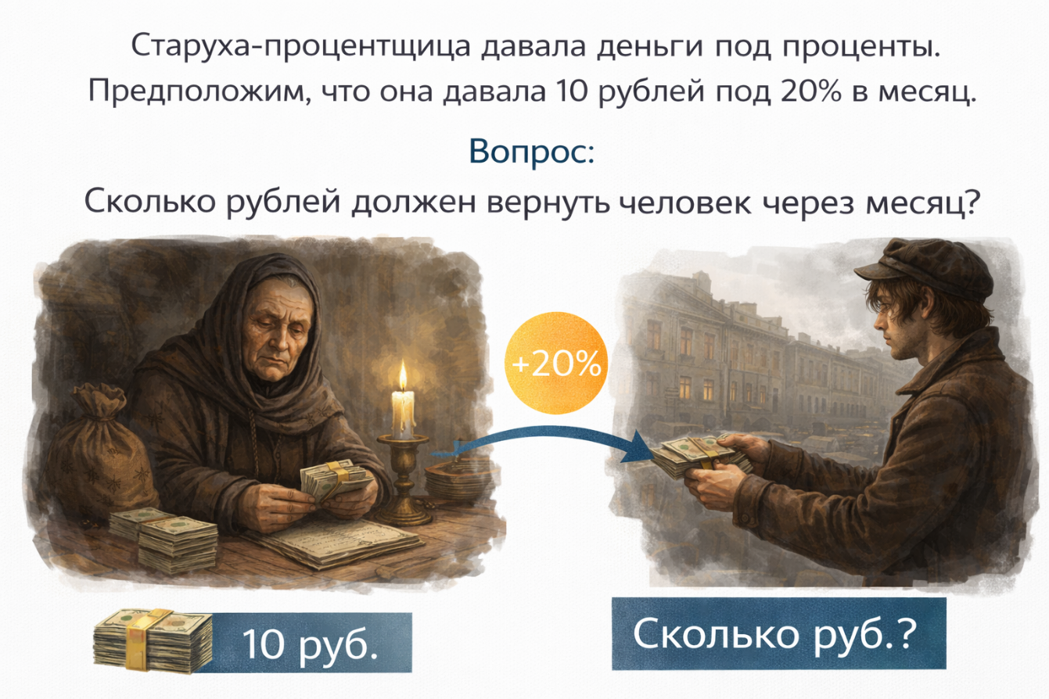
Формат выступления:
PechaKucha 8/20
Литература + экономика

Slide 10
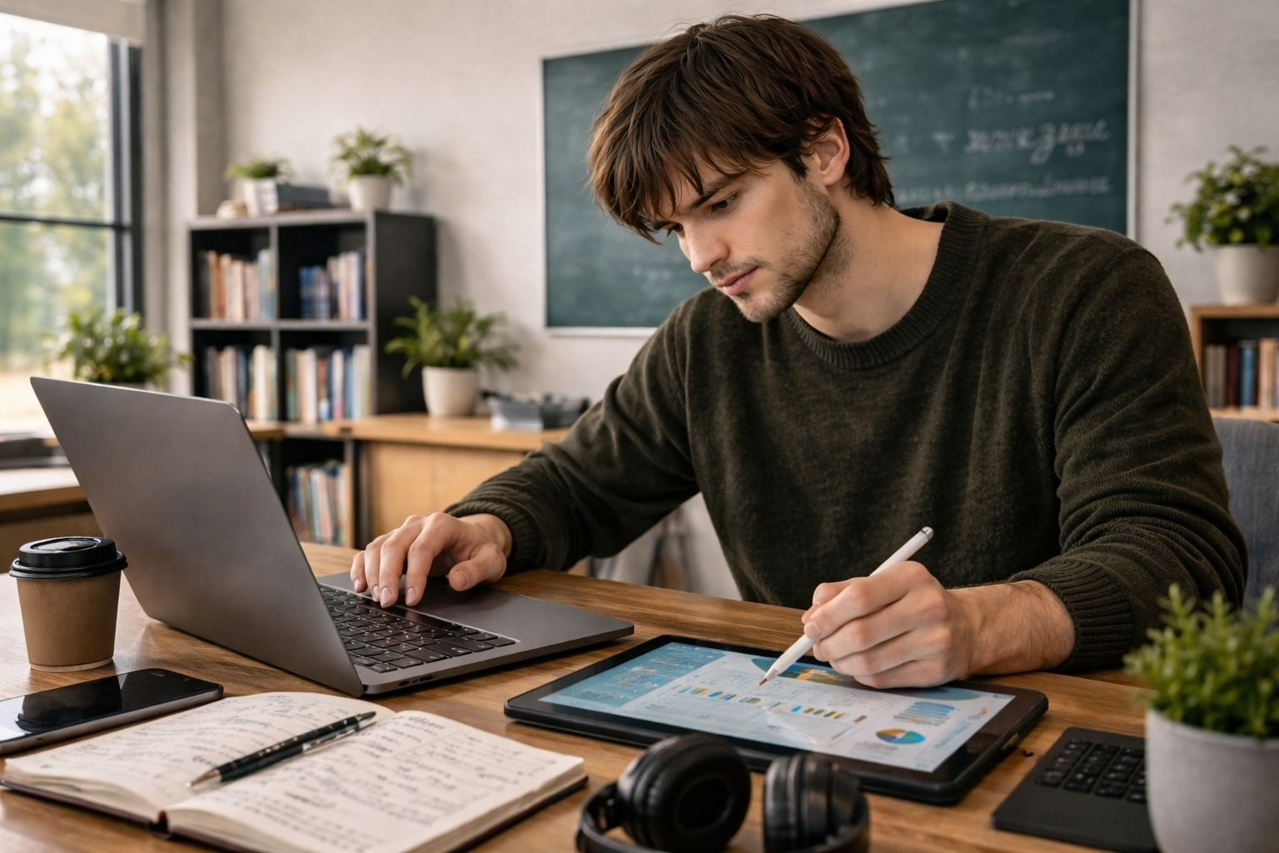
Формат выступления:
PechaKucha 9/20
Цифровая грамотность

Slide 11
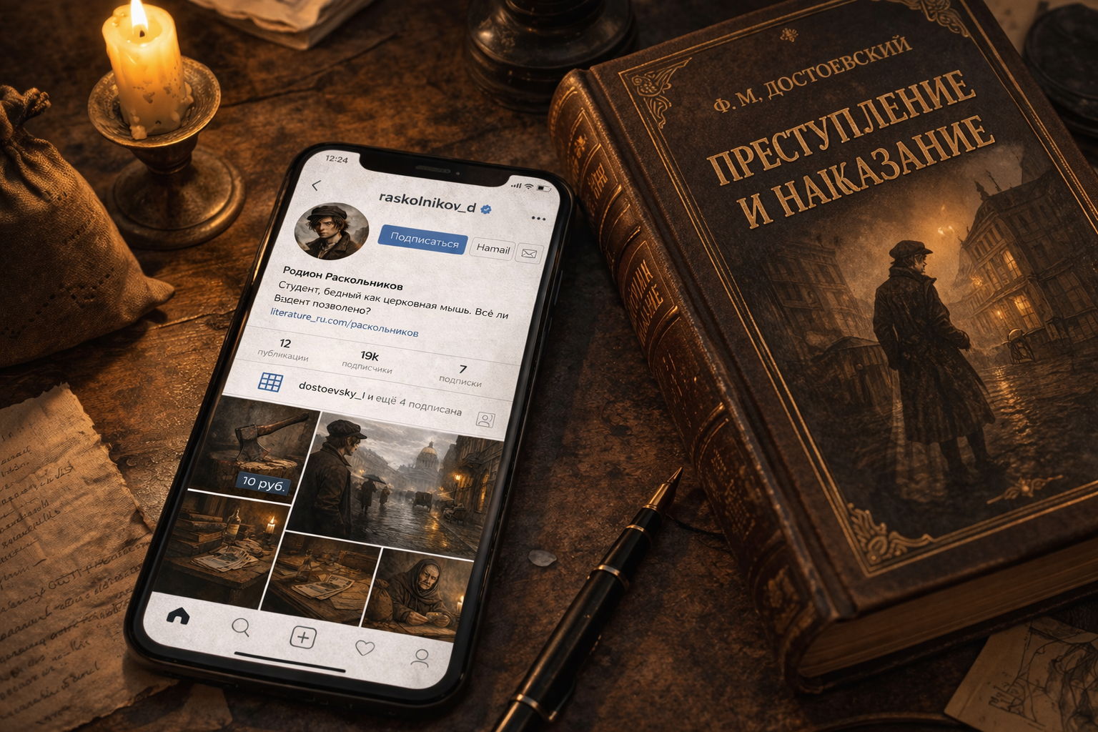
Формат выступления:
PechaKucha 10/20
Литература + цифровые технологии

Slide 12
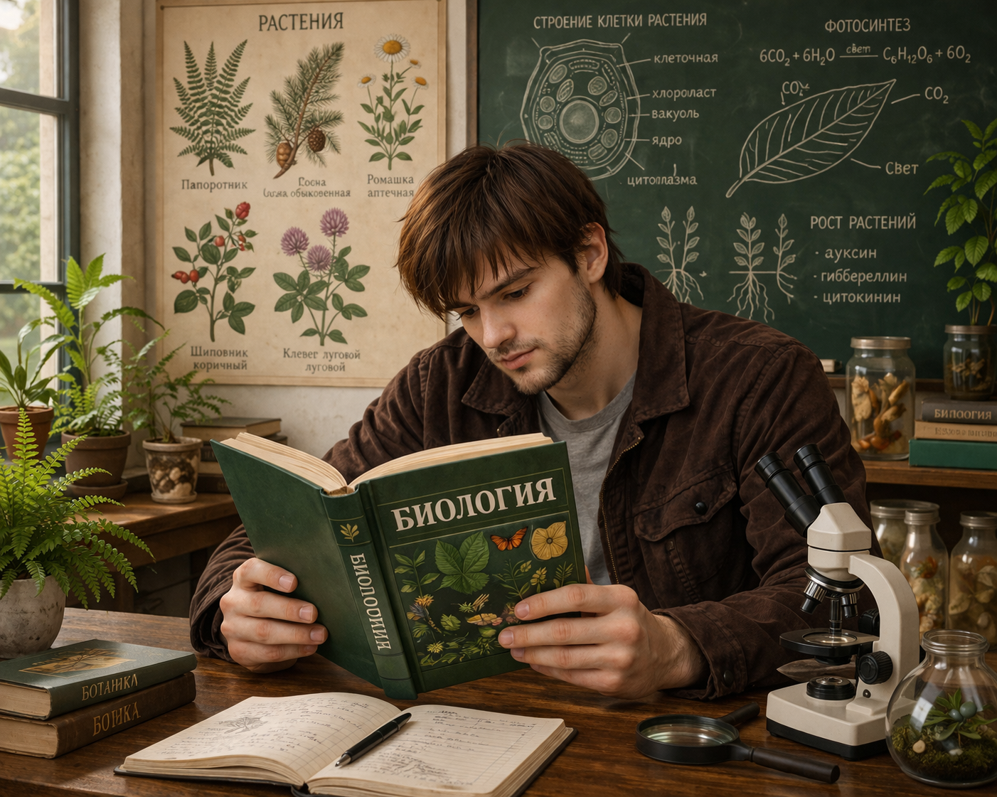
Формат выступления:
PechaKucha 11/20
Естественнонаучная грамотность

Slide 13
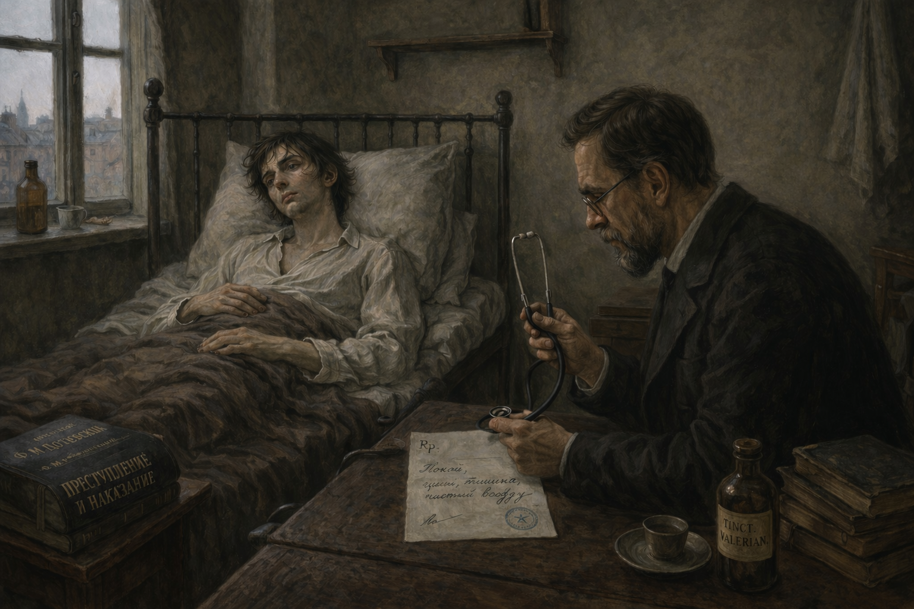
Формат выступления:
PechaKucha 12/20
Литература + естественные науки

Slide 14
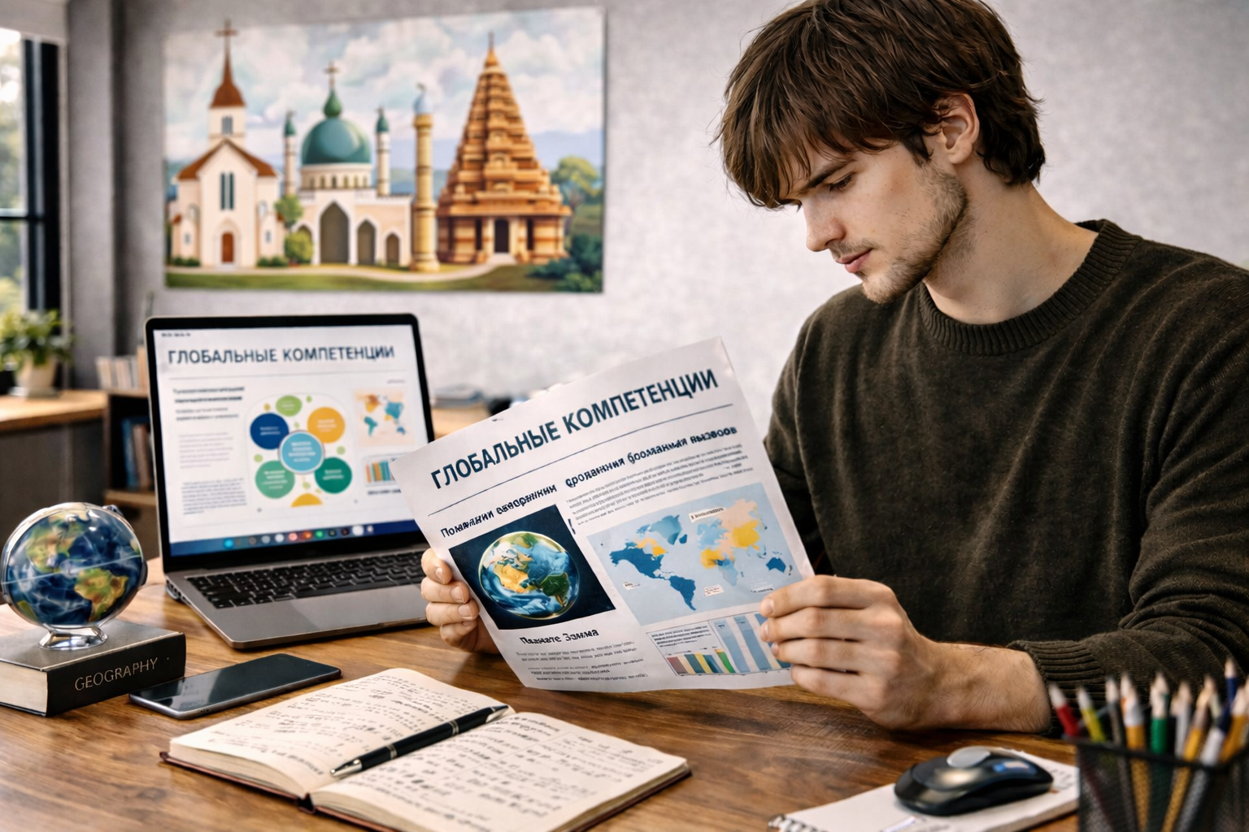
Формат выступления:
PechaKucha 13/20
Глобальные компетенции

Slide 15
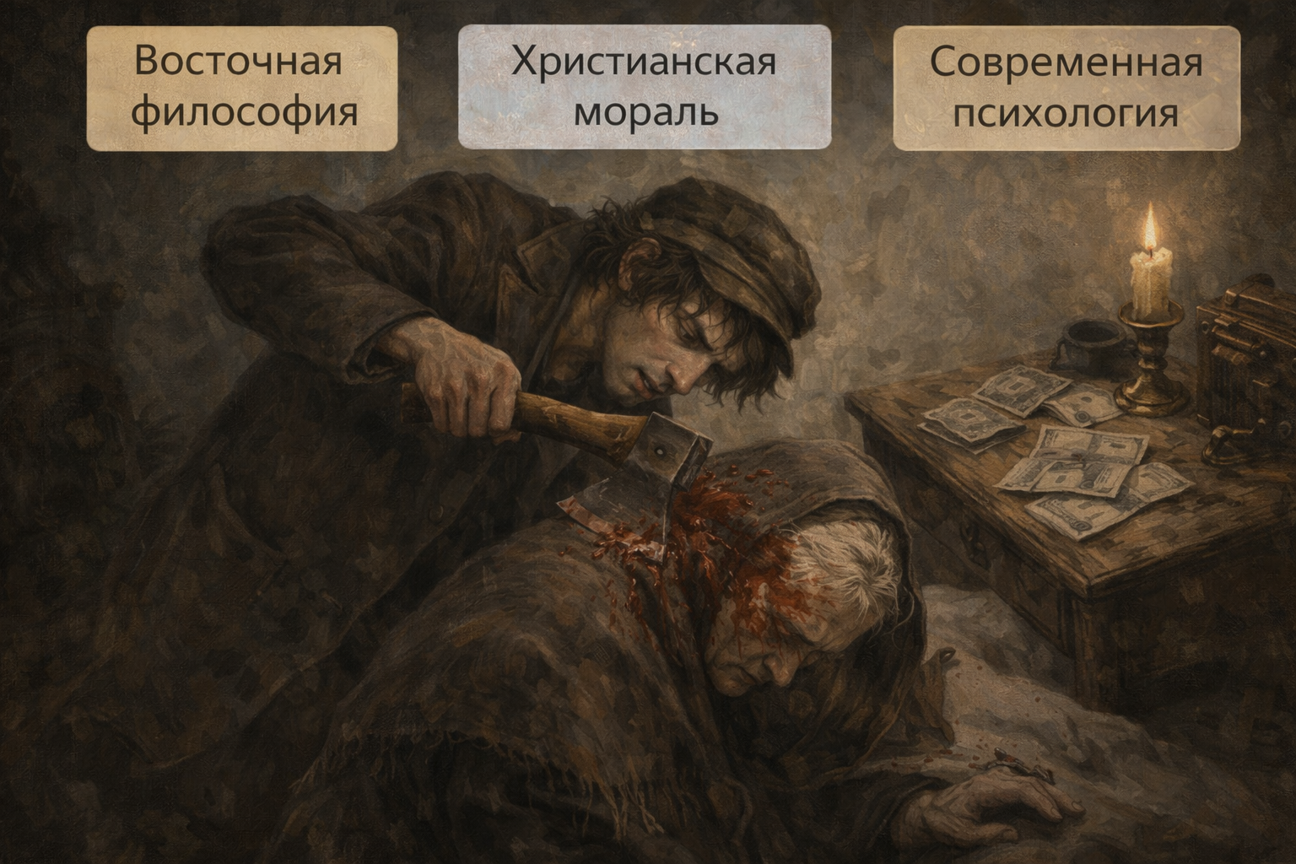
Формат выступления:
PechaKucha 14/20
Литература + обществознание

Slide 16
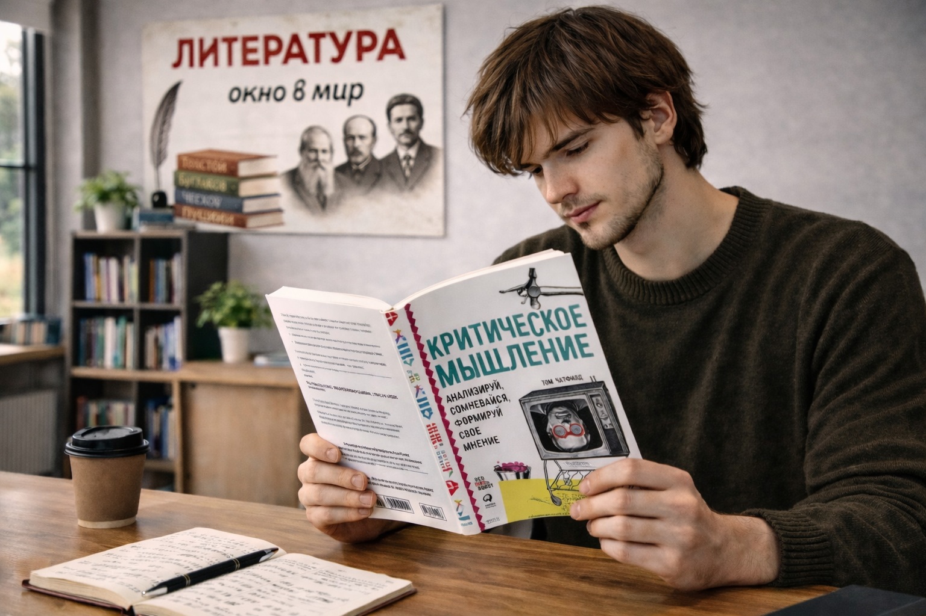
Формат выступления:
PechaKucha 15/20
Критическое мышление

Slide 17
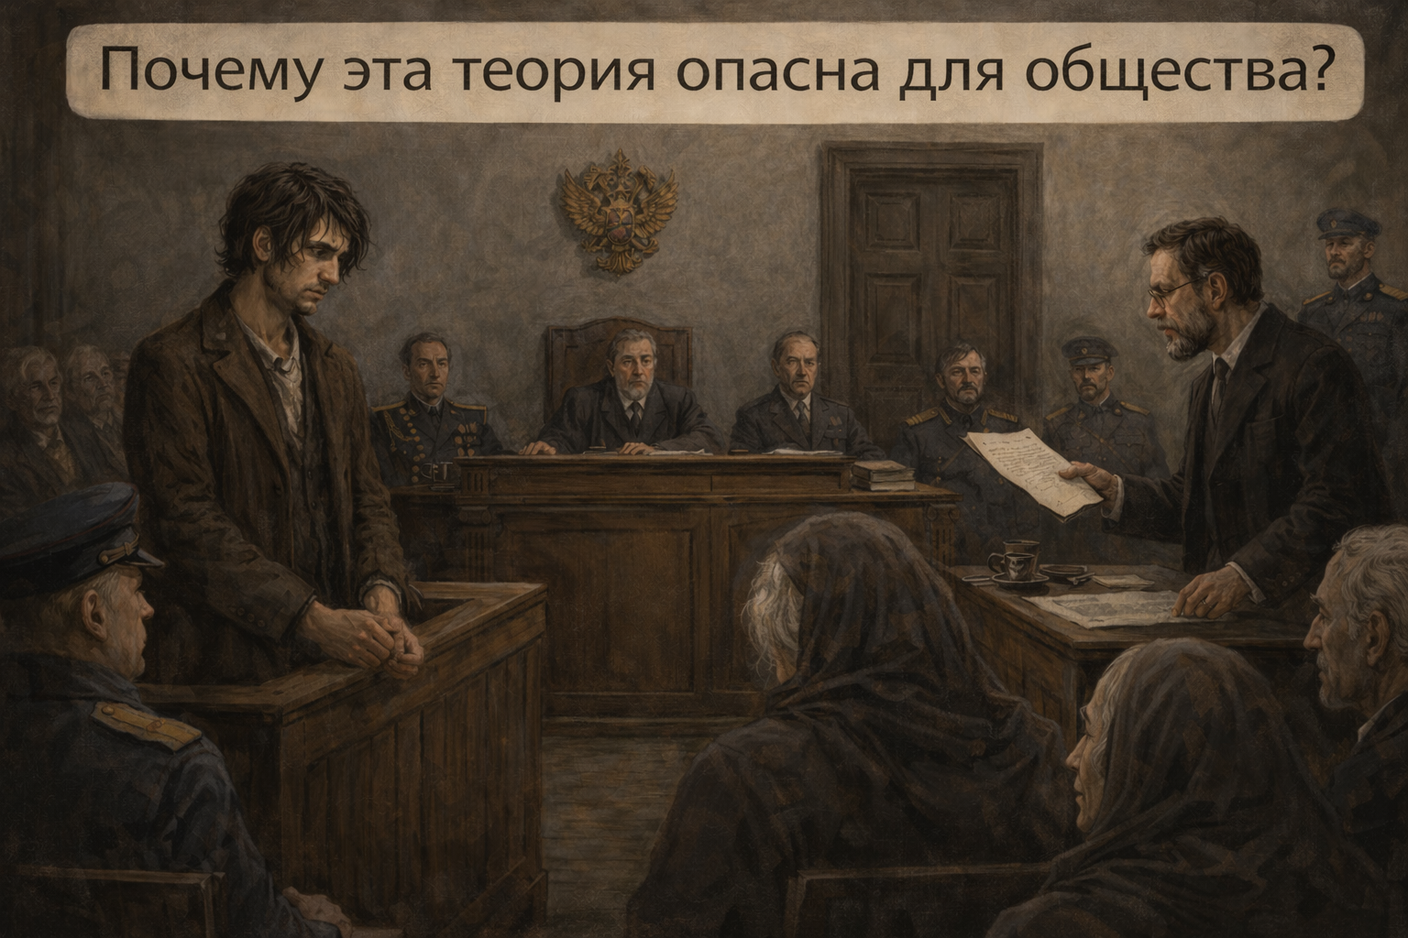
Формат выступления:
PechaKucha 16/20
Литература и критическое мышление

Slide 18
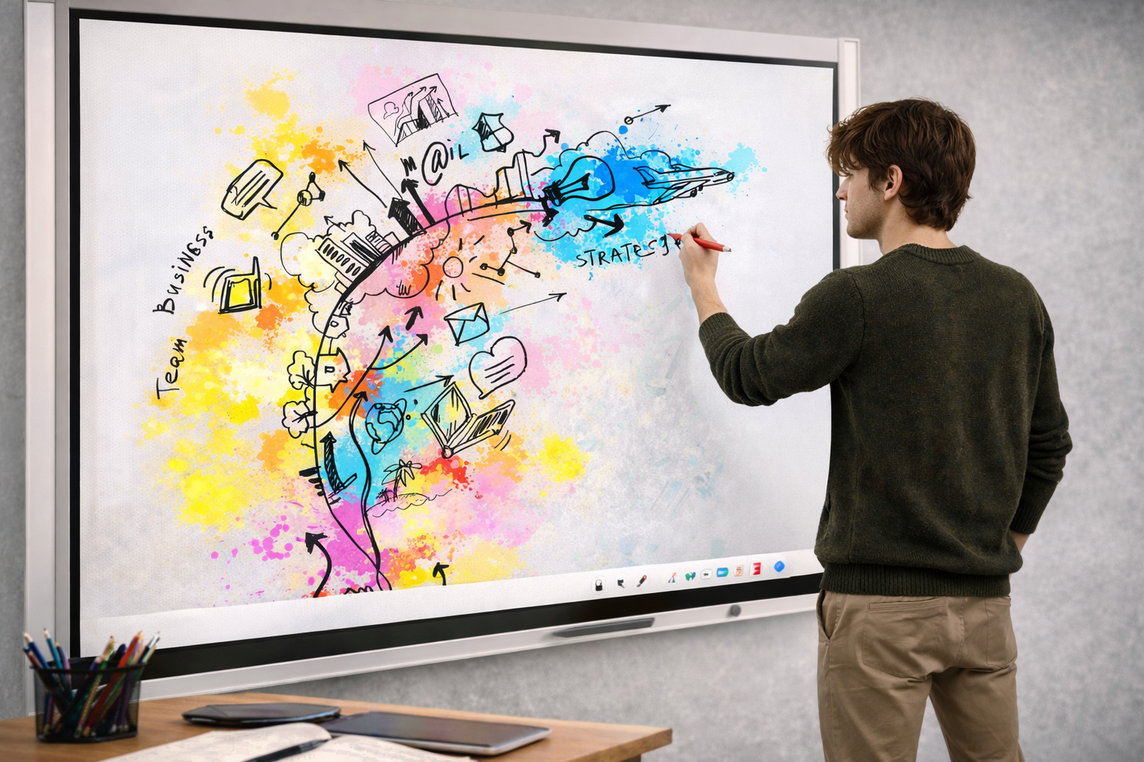
Формат выступления:
PechaKucha 17/20
Креативное мышление

Slide 19

Формат выступления:
PechaKucha 18/20
Литература и креативное мышление

Slide 20

Формат выступления:
PechaKucha 19/20
+
реальная жизнь

Slide 21

Формат выступления:
PechaKucha 20/20
Инструмент формирования личности

